Slide 1
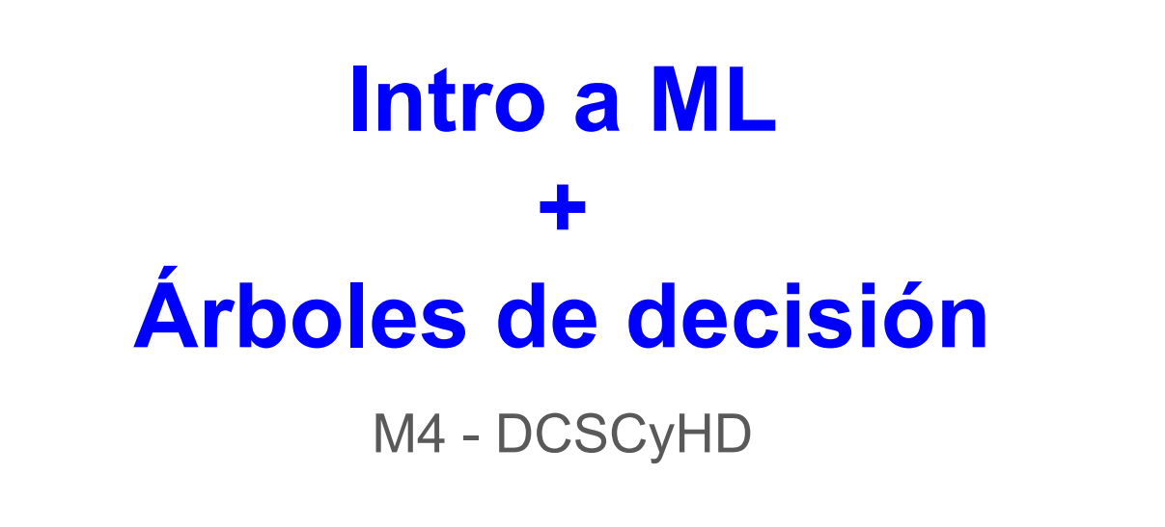
COMISIÓN 2

Slide 2
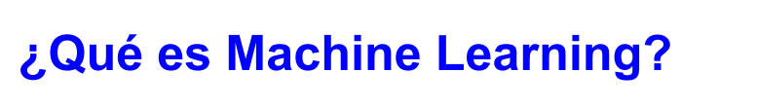
¿Podría una computadora ir más allá de “lo que sea que sepamos decirle que haga” y realmente “aprender” por su cuenta como realizar una determinada tarea?
¿Podría ser posible el aprendizaje automático de ciertas reglas a partir de los datos?

Slide 3
Algunas definiciones:
“Campo de estudio que le da a las computadoras la habilidad de aprender sin ser programadas de manera explícita”. Samuel (1959).
“Se dice que un programa de computadora aprende de una experiencia E con respecto a una clase de tareas T y una medida de performance P, si su performance en las tareas T, medidas por P, mejoran con la experiencia E”. Mitchell (1998).

Slide 4
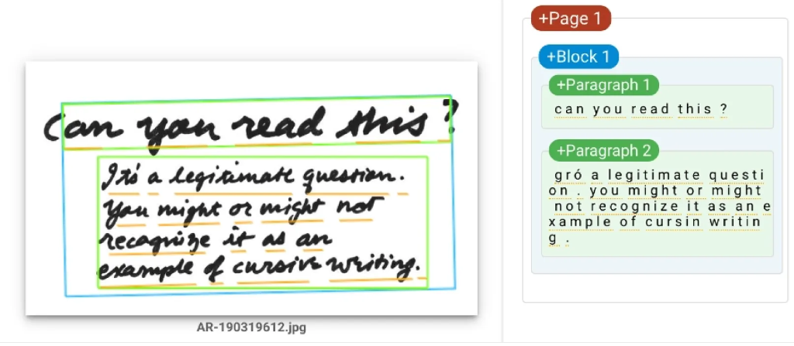
¿A qué nos referimos con “una tarea”, “una medida de performance” y “experiencia”?
Ejemplo:
Una tarea: Reconocimiento de escritura a mano (handwriting recognition)
Medida de performance: porcentaje de palabras bien reconocido (una métrica)
Experiencia: consultar el repositorio de
imágenes de palabras manuscritas
y sus transcripciones (dataset de entrenamiento)
Fuente de la imagen: https://research.aimultiple.com/handwriting-recognition/

Slide 5
Entonces:
Un programa de computadora aprende una tarea si su performance en la tarea mejora con la experiencia.

Slide 6
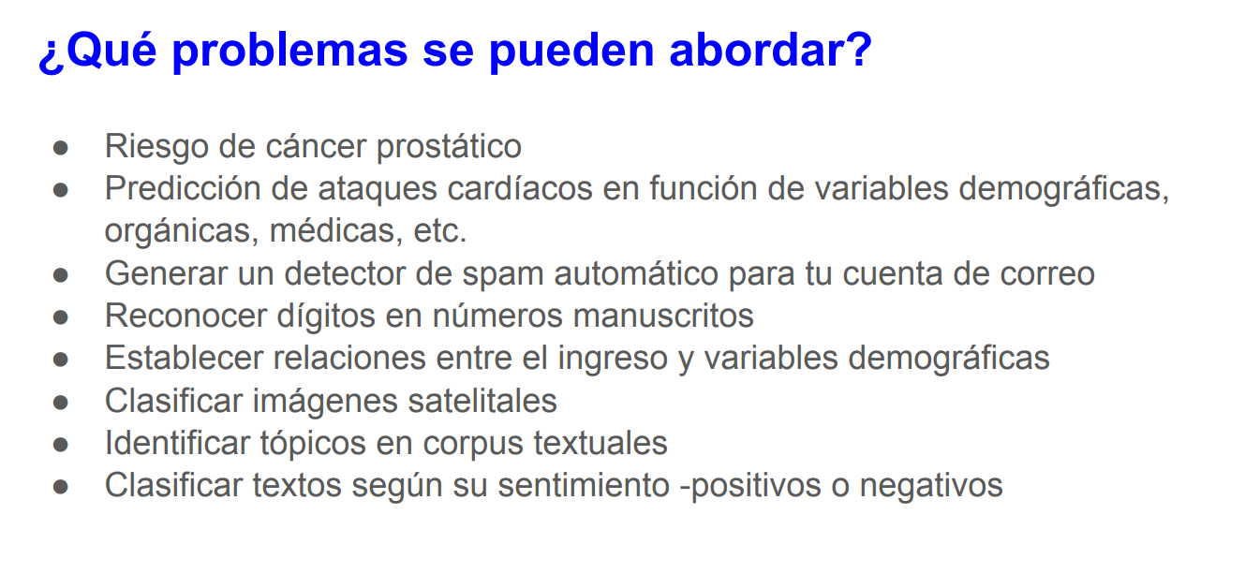

Slide 7
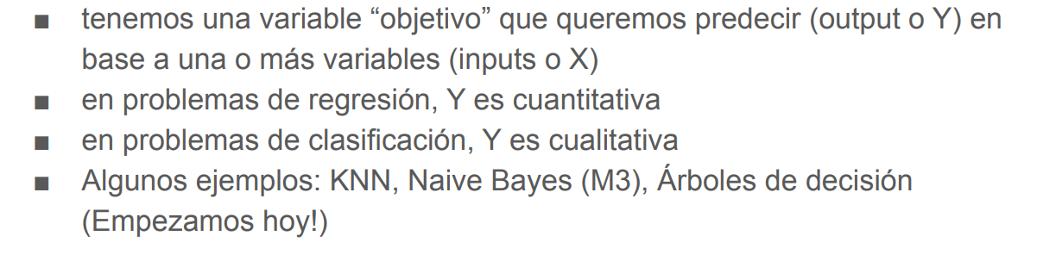
Tipos de herramientas de Machine Learning
Las herramientas de machine learning pueden clasificarse en dos grandes grupos:
APRENDIZAJE SUPERVISADO:

Slide 8
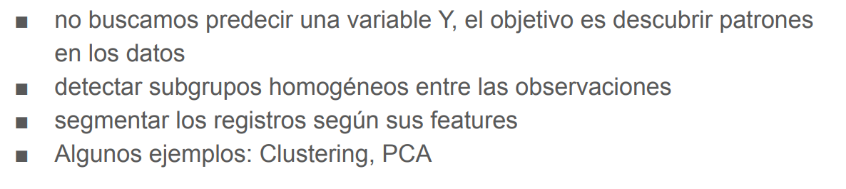
Tipos de herramientas de Machine Learning
Las herramientas de machine learning pueden clasificarse en dos grandes grupos:
APRENDIZAJE NO SUPERVISADO:

Slide 9
Si bien existen distintos modelos de ML, en líneas generales el workflow siempre es:
Hago una partición de entrenamiento (validación) y testeo de la base con la que voy a trabajar.
Optimización de hiperparámetros
¿Qué implica optimizar?
Probar distintas combinaciones de hiperparámetros
Evaluarlas y elegir la mejor
(acá uso el set de validación)
Fiteo el modelo (en el set de entrenamiento)
¿Cómo elijo la mejor? Depende de la métrica que me interese optimizar

Slide 10
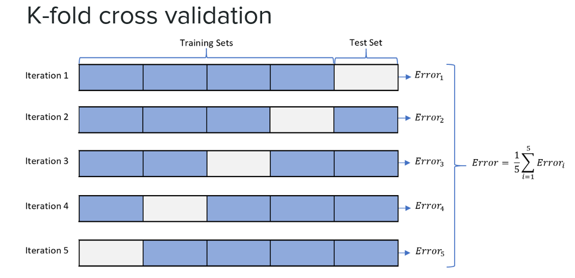
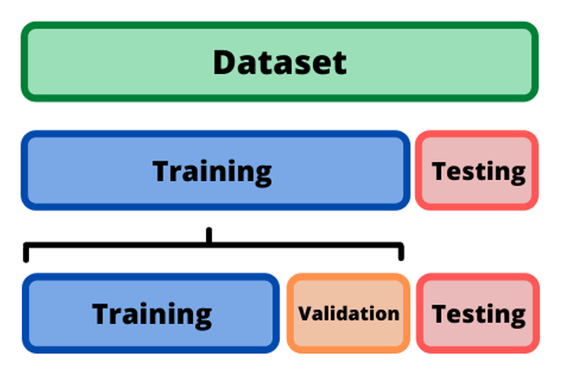
Si bien existen distintos modelos de ML, en líneas generales el workflow siempre es:
4. Hago la predicción (sobre el set de testeo)
5. Evalúo la performance del modelo (usando las predicciones
que hice en el set de testeo) a partir de distintas métricas
(tengamos en mente algunas de las cosas que vimos
en el M3)

Slide 11
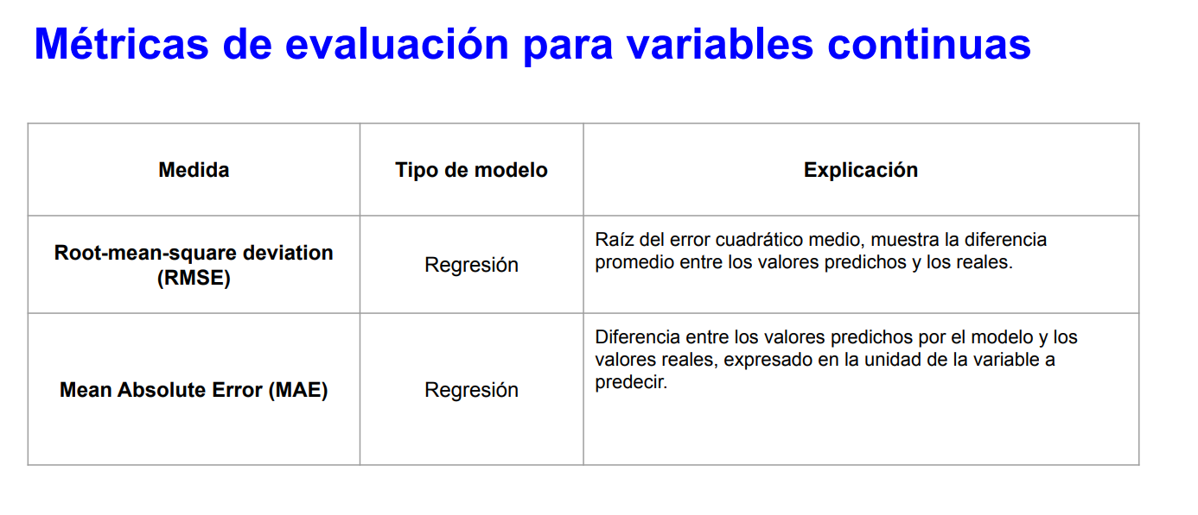

Slide 12
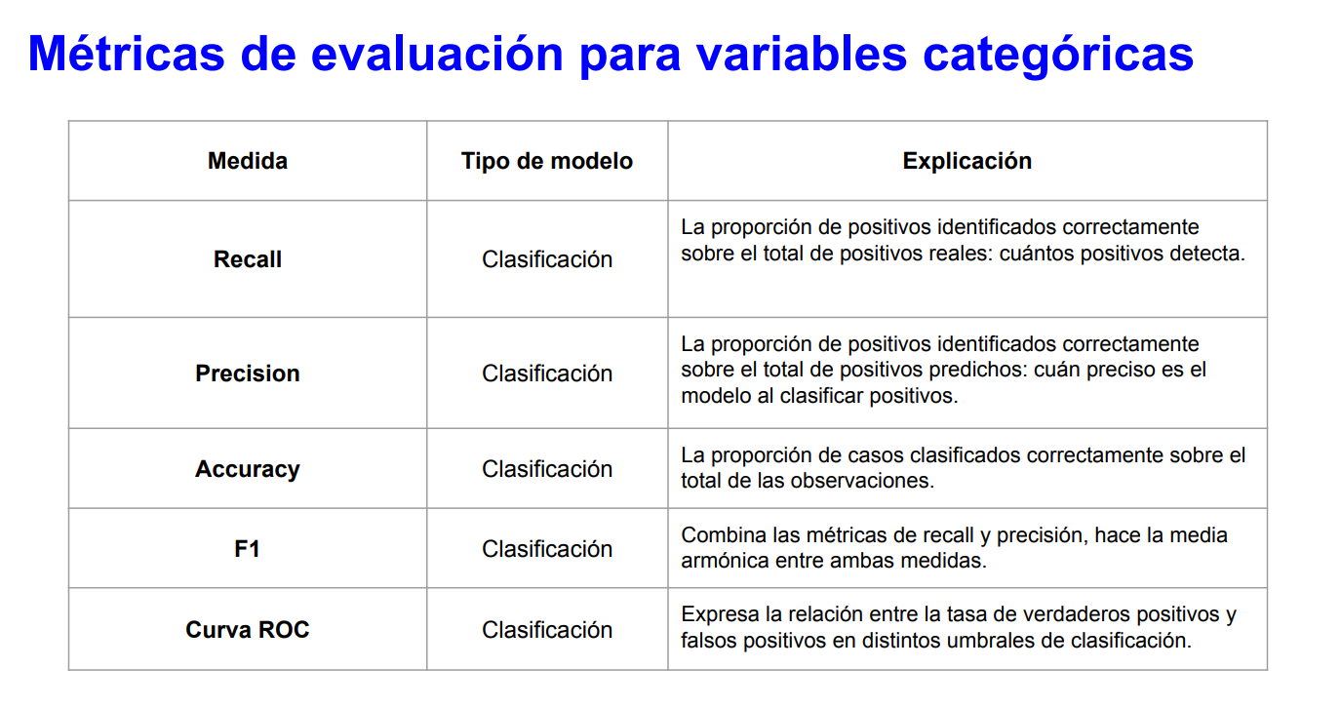

Slide 13
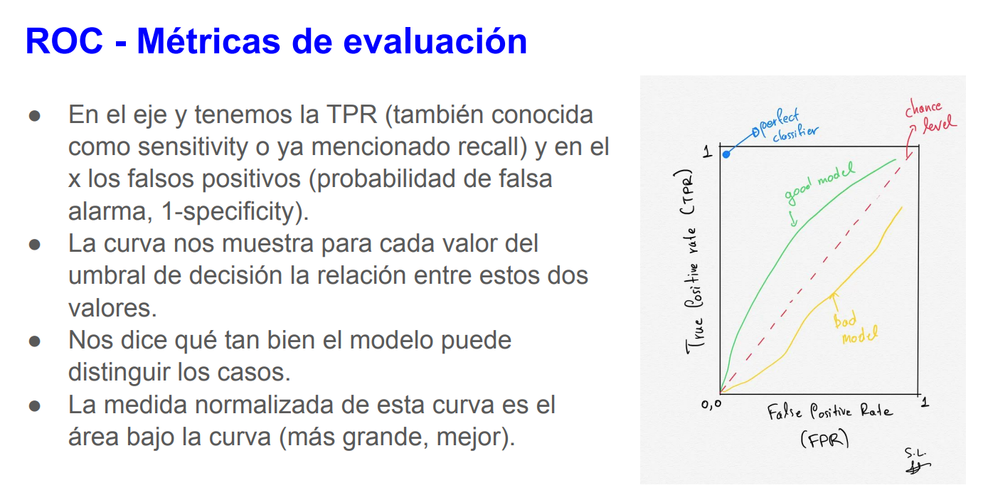

Slide 14
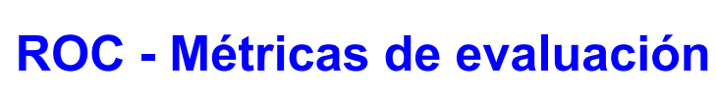
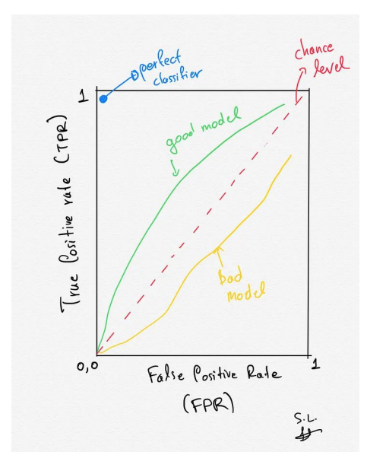
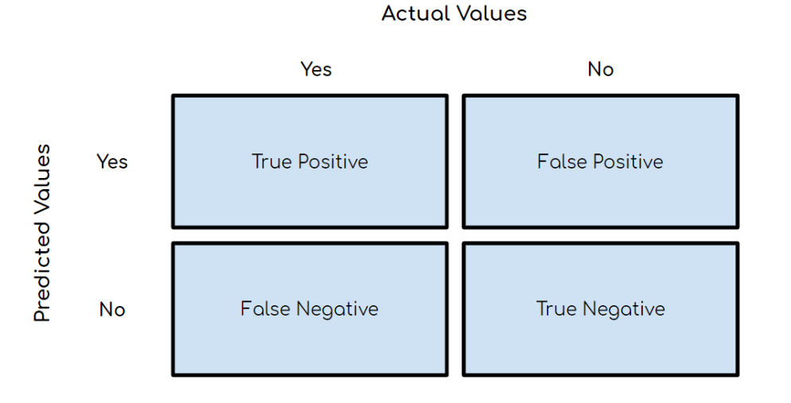
True Positive Rate (Recall) = TP / (TP+FN)
Specificity = FP / (FP+TN)
False Positive Rate = 1 - Specificity

Slide 15
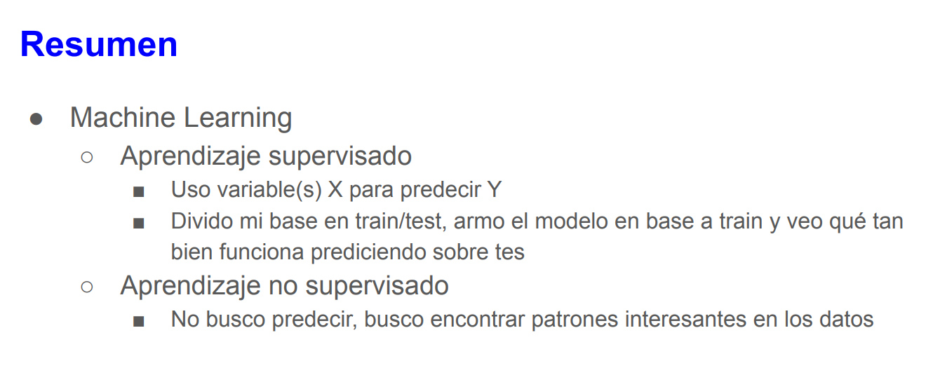

Slide 16
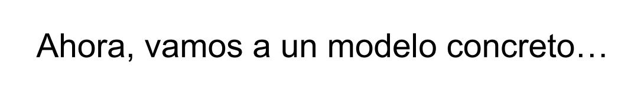

Slide 17

Los árboles de decisión son modelos de aprendizaje supervisado que se
utilizan para:
clasificación de variables categóricas (para esto los vamos a usar!)
regresión de variables numéricas
¿En qué contexto usamos árboles de decisión?
Los modelos de regresión lineal y regresión logística fallan en situaciones donde:
la relación entre las variables predictoras y la variable objetivo es no lineal
o cuando las variables predictoras interactúan entre sí.
Fuente: https://christophm.github.io/interpretable-ml-book/tree.html

Slide 18


En estas situaciones de no-linealidad e interacción entre predictores,
¡Los árboles de decisión son una gran opción!
Premisa básica: Divide el conjunto de datos en subconjuntos más pequeños con el objetivo de encontrar una serie de reglas de decisión que le permitan separar lo más posible las clases de la variable categórica que busca predecir (en el caso que se trate de una tarea de clasificación).

Slide 19
¿Cómo funciona un árbol de decisión?
Los modelos basados en árboles dividen los datos varias veces de acuerdo con ciertos valores de corte en las características.
A través de estas divisiones (reglas de decisión), se crean diferentes subconjuntos del conjunto de datos, y cada instancia (cada fila de nuestro dataset) pertenece a uno de estos subconjuntos.
En los árboles de clasificación, el objetivo es que estos subconjuntos sean lo más homogéneos posible (es decir, que las instancias que lo integran sean en su mayoría de la misma clase).
Podríamos pensar que a medida que el árbol “crece” (se hace más profundo), los subconjuntos se vuelven más pequeños y más homogéneos.

Slide 20
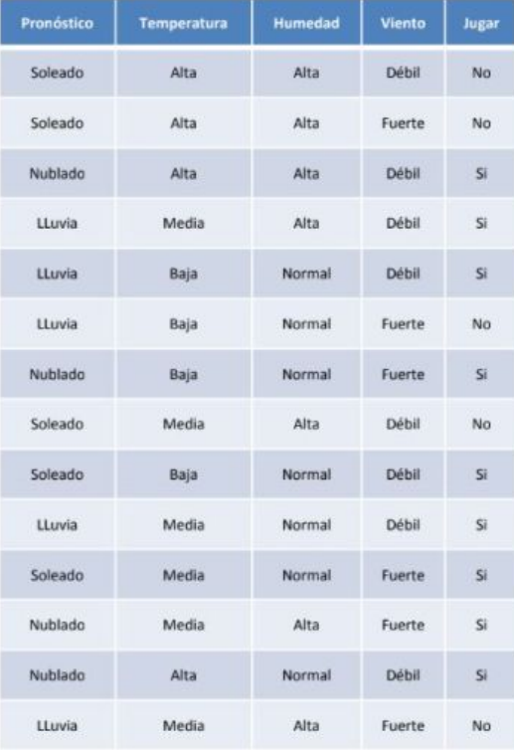

¡Veamos un ejemplo!
Para entender cómo funciona el algoritmo, vamos a construir un árbol de clasificación “a mano” que nos ayude a saber si podemos jugar o no al golf ( ) según las condiciones climáticas del día.
El dataset que vemos a derecha será nuestro dataset de entrenamiento.

Slide 21
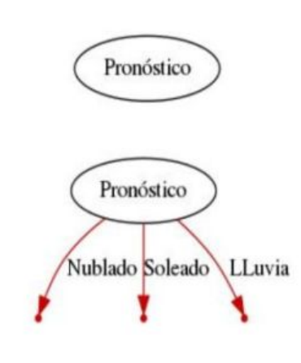
El modelo parte desde un nodo inicial (donde están todos los casos del dataset).
Mira la variable que quiero predecir (“Jugar”) y verifica si todos los registros pertenecen a la misma clase.
Como no es el caso, empieza a particionar por la variable “Pronóstico”.
Por cada partición creamos una arista (split) y un nodo hijo (internal node).
¿Por qué elegimos esa variable en lugar de otra? Lo vamos a ver un par de slides más adelante!

Slide 22
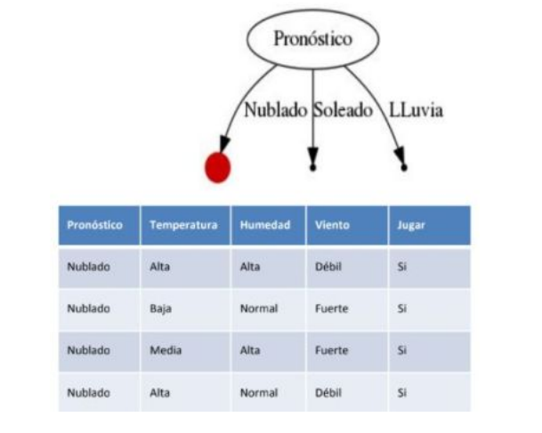
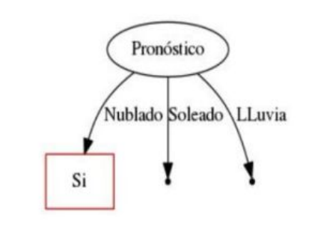
Primero, analiza la partición correspondiente a
Pronóstico= “Nublado”
A continuación, verifica si todos los registros de este subconjunto pertenecen a la misma clase.
¡Todos corresponden a “Sí”!
Por lo tanto, este será un nodo terminal con la etiqueta “Sí”.

Slide 23
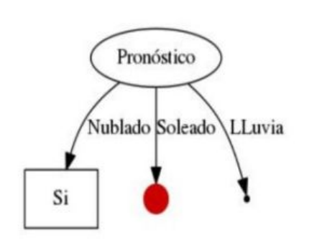
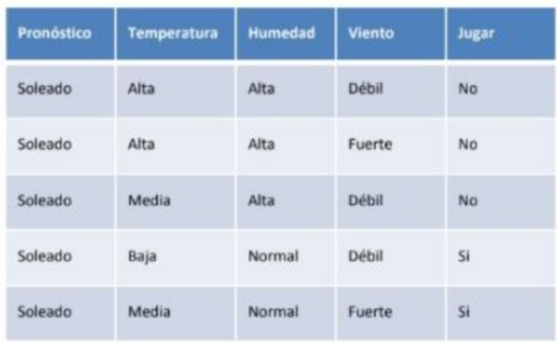
Ahora, avanza y analiza la partición correspondiente a
Pronóstico= “Soleado”
¿Todos los registros de este subconjunto pertenecen a la misma clase? No.
Cuando los registros no pertenecen la misma clase, se hace una nueva partición.

Slide 24
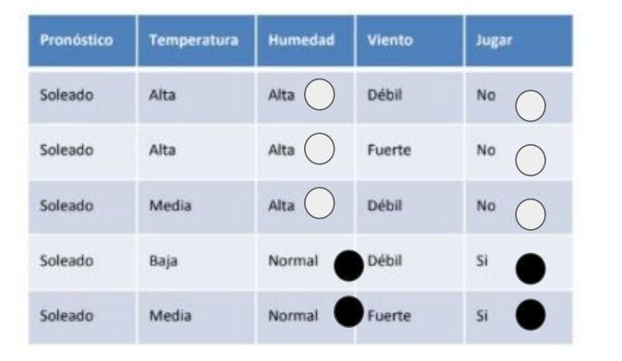
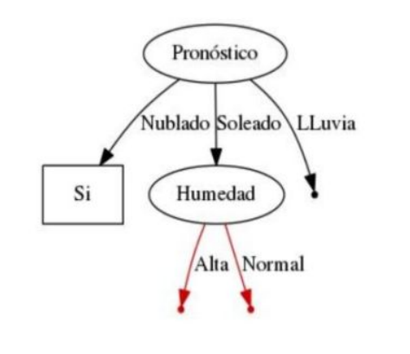
¿Qué variable será la seleccionada para hacer la partición? ¿Temperatura, Humedad o Viento?
Veamos los datos:
Si el árbol elige la variable “Humedad”
podría construir dos nuevos subconjuntos: cada uno de ellos, con registros que pertenecen a la misma clase. ¡Perfecto!
No ocurre lo mismo si miramos “Viento” o “Temperatura”. La variable seleccionada será “Humedad”.

Slide 25
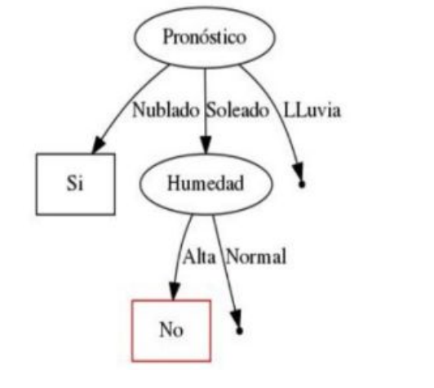
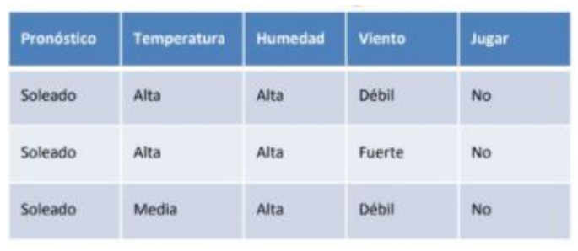
Para la subconjunto Humedad = “Alta”, todos los casos son Jugar = “No”
Entonces, este será un nodo terminal con la etiqueta “No”.

Slide 26
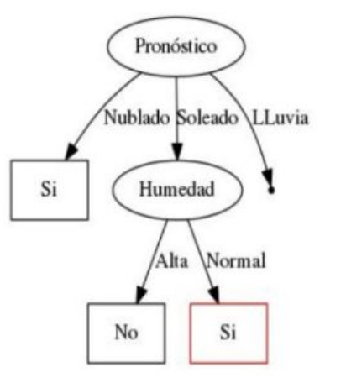
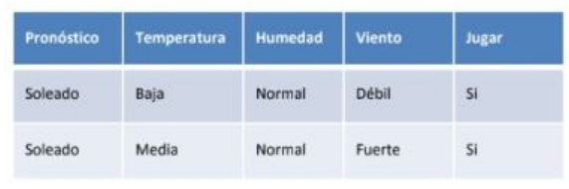
Para la subconjunto Humedad = “Normal”, todos los casos son Jugar = “Sí”
Entonces, este será un nodo terminal con la etiqueta “Sí”.

Slide 27
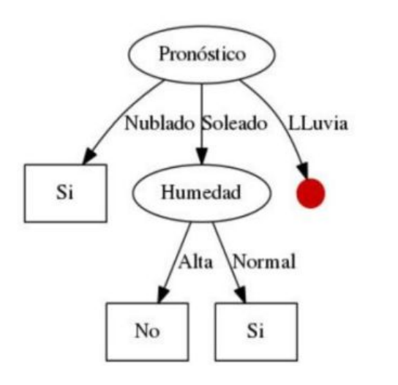
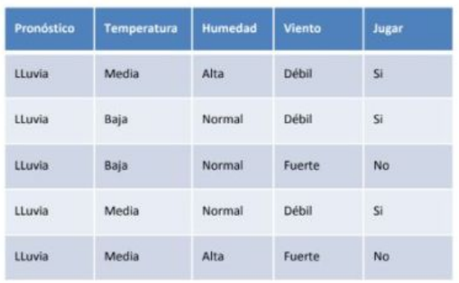
Ahora solo resta analizar la
partición correspondiente al
Pronóstico = “Lluvia”
El árbol se pregunta nuevamente: ¿Todos los registros de este subconjunto pertenecen a la misma clase? La respuesta es No. Entonces, selecciona una variable para hacer una nueva partición.
Noten que siempre sigue los mismos pasos: el árbol funciona de forma recursiva.

Slide 28
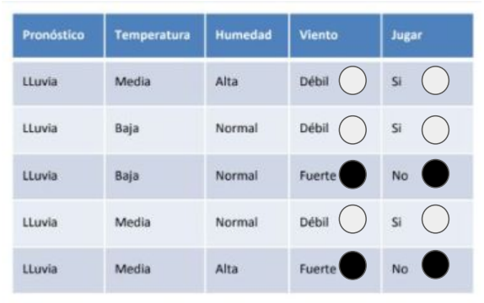
Se pregunta nuevamente: ¿Qué variable debería seleccionar? ¿Temperatura, Humedad o Viento?
Mira los datos:
Siguiendo la misma lógica, si selecciona la variable “Viento” podría construir dos nuevos subconjuntos: cada uno de ellos, con registros que pertenecen a la misma clase. ¡Y eso es lo que buscamos!
No ocurre lo mismo si miramos “Humedad” o “Temperatura”.
Selecciona “Viento” y define los dos nodos terminales según las siguientes reglas de decisión:
SI Viento= “Débil” ENTONCES Jugar= “Sí”
SI Viento= “Fuerte” ENTONCES Jugar= “No”

Slide 29
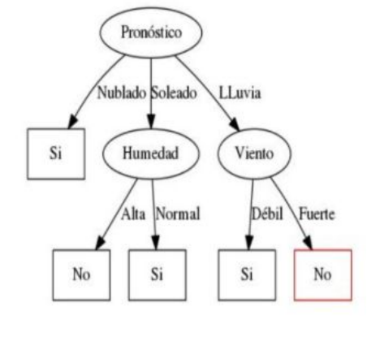
¿Cuál es el resultado de este proceso?
Un sistema de reglas de decisión que me ayudan a decidir si las condiciones climáticas son aptas para jugar al golf o no.
Las reglas de decisión son de tipo IF-THEN
SI Pronóstico= “Nublado” ENTONCES Jugar= “Sí”
SI Pronóstico= “Soleado” Y Humedad= “Normal” ENTONCES Jugar= “Sí”
SI Pronóstico= “Soleado” Y Humedad= “Alta” ENTONCES Jugar= “No”
SI Pronóstico= “Lluvia” Y Viento= “Débil” ENTONCES Jugar= “Sí”
SI Pronóstico= “Lluvia” Y Viento= “Fuerte” ENTONCES Jugar= “No”

Slide 30


Una vez que el árbol de decisión fue entrenado, ¿cómo clasifica a un caso nuevo?
Usa las reglas de decisión que aprendió durante el entrenamiento.
SI Pronóstico= “Nublado” ENTONCES Jugar= “Sí”
SI Pronóstico= “Soleado” Y Humedad= “Normal” ENTONCES Jugar= “Sí”
SI Pronóstico= “Soleado” Y Humedad= “Alta” ENTONCES Jugar= “No”
SI Pronóstico= “Lluvia” Y Viento= “Débil” ENTONCES Jugar= “Sí”
SI Pronóstico= “Lluvia” Y Viento= “Fuerte” ENTONCES Jugar= “No”
Imaginemos que este es un nuevo caso:
?
¿Podemos jugar al golf?

Slide 31
Una vez que el árbol de decisión fue entrenado, ¿cómo clasifica a un caso nuevo?
Usa las reglas de decisión que aprendió durante el entrenamiento.
SI Pronóstico= “Nublado” ENTONCES Jugar= “Sí”
SI Pronóstico= “Soleado” Y Humedad= “Normal” ENTONCES Jugar= “Sí”
SI Pronóstico= “Soleado” Y Humedad= “Alta” ENTONCES Jugar= “No”
SI Pronóstico= “Lluvia” Y Viento= “Débil” ENTONCES Jugar= “Sí”
SI Pronóstico= “Lluvia” Y Viento= “Fuerte” ENTONCES Jugar= “No”
Imaginemos que este es un nuevo caso:
¿Podemos jugar al golf? No.

Slide 32
Una aclaración importante:
¿Cómo quedan las reglas de decisión si entre las variables predictoras tengo variables numéricas?
El árbol elegirá el punto de corte óptimo (es decir, el que permita crear los subconjuntos más homogéneos)
Por ejemplo:
Si la variable “Temperatura” fuera una variable númerica, una posible regla de decisión que contenga esta variable podría ser la siguiente:
SI Pronóstico= “Nublado” Y Temperatura >= 20° ENTONCES Jugar= “Sí”

Slide 33
Otra aclaración importante:
En el ejemplo anterior, todos los nodos terminales quedaron integrados por registros que pertenecen TODOS a la misma clase.
Sin embargo, esto no siempre es posible.
Cuando esto no es posible, la variable seleccionada deberá ser la que permita “maximizar la pureza” del nodo terminal.
¿Qué significa que la variable seleccionada será la que logre maximizar la pureza del nodo terminal?

Slide 34
Imaginemos que al analizar las posibles variables candidatas para hacer la partición nos encontramos con lo siguiente:
Soleado
Soleado
Humedad
Viento
Normal
Alta
Fuerte
Débil
SI NO SI SI SI
NO NO NO NO
NO SI
SI NO NO SI
SI NO NO SI NO

Slide 35
¿Qué variable logra maximizar la pureza del nodo terminal? ¿Humedad o Viento?
Soleado
Soleado
Humedad
Viento
Normal
Alta
Fuerte
Débil
SI NO SI SI SI
NO NO NO NO NO SI
SI NO NO SI
SI NO NO SI NO
SI = 4/5= 80%
NO= 1/5 = 20%
SI = 1/6 = 16%
NO=5/6= 83%
SI = 2/4 = 50%
NO=2/4= 50%
SI = 2/5 = 40%
NO=3/5= 60%

Slide 36


¿Qué variable logra maximizar la pureza del nodo terminal? ¿Humedad o Viento?
Soleado
Soleado
Humedad
Viento
Normal
Alta
Fuerte
Débil
SI NO SI SI SI
NO NO NO NO NO SI
SI NO NO SI
SI NO NO SI NO
SI = 4/5= 80%
NO= 1/5 = 20%
SI = 1/6 = 16%
NO=5/6= 83%
SI = 2/4 = 50%
NO=2/4= 50%
SI = 2/5 = 40%
NO=3/5= 60%

Slide 37
¿Cómo se elige entre particiones candidatas?
En lugar de analizar qué variable me permite maximizar la pureza, analizamos
qué variable me permite minimizar la impureza.
Medimos la impureza del nodo → lo medimos con funciones de pérdida
Classification error rate → fracción de las observaciones del set de entrenamiento que no pertenecen a la clase con más ocurrencias
Índice de Gini → un valor bajo indica que el nodo contiene de manera predominante observaciones de una única clase
Entropía → un valor bajo indica que el nodo contiene de manera predominante observaciones de una única clase

Slide 38
Humedad es la variable que logra minimizar la impureza del nodo terminal.
Ahora, ¿cómo quedan etiquetados los nodos terminales?
Soleado
Humedad
Normal
Alta
SI NO SI SI SI
NO NO NO NO NO SI
SI = 4/5= 80%
NO= 1/5 = 20%
SI = 1/6 = 16%
NO=5/6= 83%

Slide 39
Humedad es la variable que logra minimizar la impureza del nodo terminal.
Ahora, ¿Cómo quedan etiquetados los nodos terminales? En estos casos, la etiqueta del nodo terminal refiere a la moda del subconjunto (el valor más frecuente).
Soleado
Soleado
Humedad
Humedad
Normal
Alta
Normal
Alta
SI NO SI SI SI
NO NO NO NO NO SI
SI
NO

Slide 40
Humedad es la variable que logra maximizar la pureza del nodo terminal.
¿Cómo quedan etiquetados los nodos terminales? En estos casos, la etiqueta del nodo terminal refiere a la moda del subconjunto (el valor más frecuente).
Soleado
Si estamos usando los árboles para un problema de regresión de variables numéricas, en lugar de la moda se utiliza el promedio.
Soleado
Humedad
Humedad
Normal
Alta
Normal
Alta
SI NO SI SI SI
NO NO NO NO NO SI
SI
NO

Slide 41
¿Cuál es el enfoque del algoritmo de los árboles de decisión?
Recursive binary splitting + Greedy
Recursive binary splitting: comienza en la parte de arriba del árbol (donde todas las observaciones pertenecen a una sola región) y sucesivamente particiona el espacio de predictores.
Greedy: en cada paso de la construcción del árbol se busca la mejor división en ese punto en particular (óptimo local) en lugar de mirar hacia adelante y elegir una división que llevaría a un mejor árbol en un paso futuro.

Slide 42
¿Qué pasa si dejamos crecer el árbol hasta que alcanza la mínima impureza en cada nodo terminal?
El resultado será un árbol muy profundo con nodos terminales que estén integrados por un único caso.
Es decir, estamos ante un problema de OVERFITTING.
Como siempre, necesitamos que nuestro modelo sea capaz de generalizar sus resultados para que logre predecir correctamente casos nuevos. Si construye reglas de decisión específicas para cada uno de los datos del set de entrenamiento, va a perder capacidad predictiva.

Slide 43

¿Cómo podemos evitar el OVERFITTING?
Podemos usar distintas técnicas de poda del árbol
Técnicas de pre-poda: se detiene el crecimiento del árbol antes de que alcance su máxima profundidad. ¿Qué HP se usan? min_n / tree_depth
Técnicas de post-poda: se construye un árbol profundo y luego se recorre el árbol desde las hojas hasta la raíz, eliminando nodos cuya eliminación reduce el costo de complejidad. ¿Qué HP se usan? cost_complexity

Slide 44
VENTAJAS
La estructura de árbol es ideal para capturar las interacciones entre las características en los datos.
Las reglas de decisión hacen que su interpretación sea bastante simple.
La estructura de árbol también tiene una visualización natural, con sus nodos y aristas.
Tienen potencia explicativa.
DESVENTAJAS
Los árboles fallan en manejar relaciones lineales.
Son poco robustos. Pequeños cambios en la característica de entrada pueden tener un gran impacto en el resultado predicho, lo cual generalmente no es deseable.
Son bastante inestables. Unos pocos cambios en el conjunto de datos de entrenamiento pueden crear un árbol completamente diferente.
Tienen baja capacidad predictiva.
Fuente: https://christophm.github.io/interpretable-ml-book/tree.html

